Slide 1

Assemblée
Générale
Afer Europe
Avril 2025
Ceci est une communication publicitaire. Son contenu ne donne aucune assurance de l'adéquation des produits ou services présentés à la situation ou aux objectifs de l'investisseur et ne constitue pas une recommandation, un conseil ou une offre d'acheter les produits financiers mentionnés.​
Document à jour à mars 2025 - A l'usage exclusif des conseillers UFF - Ne doit pas être remis aux prospects ou adhérents. Version pouvant être distribuée aux conseillers.

Slide 2
Psychologie de l’investisseur
Introduction
Allez, j’achète
Ce n’est rien, ça va remonter
Euphorie
Anxiété
Et zut,
j’y retourne ça reste moins cher que la 1ère fois
Emballement
Négation
Optimisme
Mais que fait le gouvernement
Crainte
Enthousiasme
Désespoir
Soulagement
Panique
Optimisme
J’en ai marre,
je vends tout
Espoir
Capitulation
Découragement
Dépression
Source : Ofi Invest Asset Management et différents articles internet (Psychologie de l’investisseur de Bertrand Dubourg)

Slide 3




Vagues d’incertitude sur les marchés
POINT MARCHés
L'indice d'incertitude économique
L'indice d'incertitude de la politique économique mondiale approche son plus haut niveau historique.
Hausses des tarifs douaniers américains et escalade des tensions commerciales
Impacts et sensibilités et réponses des économies face aux politiques de Trump
Désengagement américain en Ukraine, vaste plan de réarmement en Europe
Épisode de volatilité* accrue sur les marchés
* Veuillez vous référer au glossaire.
Source : Macrobond, Ofi Invest Asset Management, 11/03/2025.

Slide 4





Scénario central 2025
POINT MARCHés
CROISSANCE
Les Fondamentaux de l’économie américaine restent robustes. En Europe, croissance modérée, tirée par la reprise de la consommation et les pays du sud.
POLITIQUE MONÉTAIRE
Des baisses de taux directeurs qui devraient continuer sur la 1ère partie de l’année.
INFLATION
Retour progressif vers la cible en 2025, mais le risque de protectionnisme et de guerre commerciale plane sur l’inflation.
POLITIQUE BUDGÉTAIRE
De grandes problématiques en Europe. La politique budgétaire de la nouvelle administration Trump peut aussi amener quelques tensions.
Source : Ofi Invest Asset Management au 31/03/2025.
Les analyses présentées reposent sur des hypothèses et des anticipations d’Ofi Invest Asset Management, faites au moment de la rédaction de la communication qui peuvent être totalement ou partiellement non réalisées sur les marchés. Elles ne constituent pas un engagement de rentabilité et sont susceptibles d’être modifiées.

Slide 5
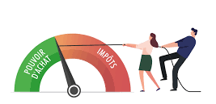



POINT MARCHés
TRUMP : les différentes implications sur le court et moyen terme
Pro-business et baisse d’impôt
droits de douane & pressions inflationnistes
l’enjeu de l’immigration
Trump propose le renouvellement des réductions d'impôts de 2017 et une réduction sur le taux d'imposition des sociétés.
Les augmentations des droits de douane voulues par Donald Trump sont probablement le principal risque qui plane sur l’inflation* américaine.
L’administration D.Trump pourrait mettre en place la plus grande déportation de l’histoire américaine, durcir les critères d’acceptation et renforcer les contrôles aux frontières.
L’ampleur de la mise en œuvre du programme de Donald Trump est incertaine et pourrait entraîner des répercussions importantes sur l’économie américaine (et mondiale).
Source : Ofi Invest Asset Management au 28/02/2025.
Document à jour à mars 2025. Veuillez vous référer au glossaire

Slide 6
Donald Trump initie la guerre commerciale 2.0
POINT MARCHés
importations de marchandises vers les États-Unis en 2023
Donald Trump annonce l’instauration de droit de douanes supplémentaire
+ 25% sur les produits importés du Mexique et du Canada.
+ 20% sur les produits importés de la chine.
A venir :
+ 25 % sur les importations américaines d'acier et d'aluminium.
« Droits de douane réciproques » sur l’ensemble des marchandises importées.
+ 25% sur les voitures, les pièces détachées automobiles et les produits agricoles.
Menace : + 25% sur les produits importés de l’union européenne.
Implications
Augmentation des prix des biens importés.
Risque de baisse de la consommation des ménages.
Probabilité de mesures de rétorsion de la part des pays touchés.
Montant total des importations aux États-Unis en 2023 : 3 084 110 M$.
L'Union européenne représente 14,08 % des importations.
Source : Bloomberg, Ofi Invest Asset Management, au 31/12/2023
Source : Ofi Invest Asset Management, au 06/03/2025

Slide 7


Allemagne tournant majeur dans le modèle économique
Le "frein à l'endettement", instauré en 2009, limite le déficit structurel annuel du gouvernement fédéral à 0,35 % du PIB⁽¹⁾.
En 2024, la dette de l'Allemagne est équivalente à 63 % du PIB.
Cette règle pose des défis :
Limitations des investissements, notamment pour les infrastructures publiques vieillissantes.
Rigidité en période de récession.
POINT MARCHés
Le saviez-vous ?
Situation en Allemagne :
La CDU/CSU (28,5%) remporte les élections fédérales.
Début des négociations de coalition entre les conservateurs et les sociaux-démocrates.
Enjeux :
Menace sécuritaire en Europe s’intensifie, en raison du désengagement américain.
Risque de décrochage économique
Mesures envisagées :
Friedrich Merz, chef de la CDU, annonce un « quoi qu’il en coûte » pour relancer la croissance du pays.
Vote imminent pour s’affranchir des règles nationales du "frein à l'endettement".
Les partis du futur gouvernement prévoient de créer un fonds de 500 milliards pour améliorer les infrastructures, la défense et la compétitivité économique.
Impact sur les marchés :
Envolée de 30 points de base du rendement à 10 ans allemand, propagation sur les différentes obligations d'État européennes.
Taux 10 ans Allemagne (01/02/2025 – 06/03/2025)
%
Source : Bloomberg, 06/03/2025.
Source : Ofi Invest Asset Management, 06/03/2025.
Produit intérieur brut.

Slide 8
taux souverains : saisir les opportunités pour renforcer la duration* en 2025
POINT MARCHés
évolution des taux longs en Allemagne
évolution des taux longs aux États-Unis
La réélection de Trump pourrait influencer le taux neutre et les baisses de taux, avec des tensions possibles sur la courbe des taux.
En zone Euro, les coûts d'emprunts s'envolent après les annonces surprises venues d'Allemagne et la volonté de réformer son sacro-saint frein à la dette.
* Veuillez vous référer au glossaire.
Source : Macrobond, Ofi Invest Asset Management, 11/03/2025
Les performances passées ne préjugent pas des performances futures.

Slide 9

Des spreads de crédit* qui continuent de se compresser
POINT MARCHés
évolution du rendement du crédit en euro
  Les spreads* sont repassés sous leur moyenne historique.
  La demande de crédit devrait rester à de bons niveaux.
  Les émissions primaires ont atteint des records avec 588 milliards d’euros émis sur l’« Investment Grade »* et 155 milliards d’euros sur le « High Yield »*.
* Veuillez vous référer au glossaire.
Source : Macrobond, Ofi Invest Asset Management, 11/03/2024.
Les performances passées ne préjugent pas des performances futures.
Notes:
Par rapports à taux défaut faible

Slide 10
Divergences notables en termes de valorisation
POINT MARCHés
PER⁽¹⁾ actuel comparé aux valeurs maximales, minimales et moyennes des 10 dernières années (02/02/2015 – 31/01/2025)
Marchés actions :
L'Europe démarre le pied au plancher
États-Unis : PER⁽¹⁾ bien au-dessus de la moyenne sur 20 ans, notamment dans les secteurs liés à l'IA
Europe : Valorisation modérée, impactée par les incertitudes politiques, la faible croissance et les difficultés du secteur manufacturier.
Asie :
  Chine : Croissance terne limitant les valorisations.
  Japon : Retour de la croissance et réformes de gouvernance pour améliorer la rentabilité des capitaux.
Source : Bloomberg, Ofi Invest Asset Management au 31/01/2025
Les performances passées ne préjugent pas des performances futures.
« Price-earnings ratio » est un indicateur d’analyse boursière, il correspond à la capitalisation boursière divisée par le résultat net, attendu sur les 12 prochains mois.
Notes:
(Magnifiques 7 et au autre entreprise en lien avec un lien avec l’avènement de l’Intelligence Artificielle)

Slide 11
CONVICTIONS DU MOMENT : QUELLES SONT NOS VUES ?
POINT MARCHés
Maintien du biais positif sur le segment obligataire. Repositionnement sur la dette souveraine européenne pour profiter de niveaux qui se sont très fortement tendus.
Momentum positif sur le crédit. Les risques d’écartement de spreads existent mais le portage offre une protection intéressante.
Maintien positif sur les actions sans préférence géographique. Les récentes évolutions en Zone Euro, notamment la fin du frein a l’endettement en Allemagne, sont des facteurs qui devraient soutenir les marchés actions européens sur le long terme.
Obligations
Neutre
-
+
-
+
-
+
-
+
-
+
Sous-pondéré
Surpondéré
-
+
-
+
Actions
Neutre
-
+
-
+
-
+
-
+
Sous-pondéré
Surpondéré
-
+
Source : Ofi Invest Asset Management au 10/03/2025
Nos vues sur les classes d’actifs fournissent un cadre de discussion large et prospectif qui peuvent guider les discussions entre les équipes d’investissement d’Ofi Invest AM. L’horizon d’investissement de ces vues est à court terme et peut évoluer à tout moment. Ce cadre ne constitue donc pas une indication pour construire une allocation d’actifs de long terme.

Slide 12

SUIVI DES PORTEFEUILLES

Slide 13
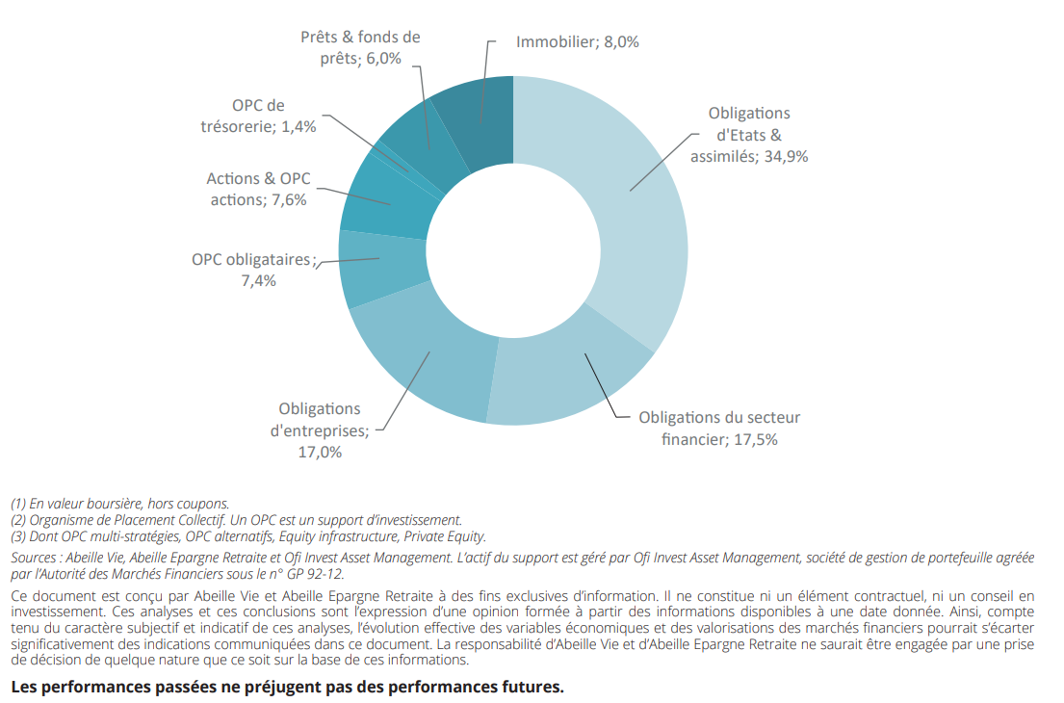
Répartition détaillée par classe d’actifs du fonds général (actif net¹)
^{à fin 2024}
Notes:
+370 BPS aux États-Unis par rapport à l’été 2020
+ 342 bps sur le Bund allemand

Slide 14
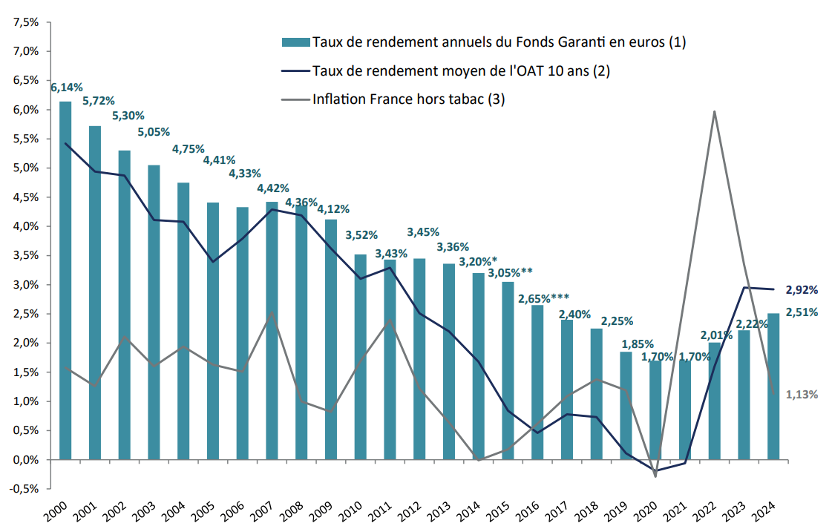
ÉVOLUTION DES TAUX DE RENDEMENT ANNUELS DU FONDS GARANTI EN EUROS
*La Provision pour Participation aux Bénéfices (PPB) relative aux engagements exprimés en euros des contrats Afer a été dotée à hauteur de 0,20% en 2014, soit 80 millions d’euros. **La Provision pour Participation aux Bénéfices (PPB) relative aux engagements exprimés en euros des contrats Afer a été dotée à hauteur de 0,15% en 2015, soit 62 millions d’euros. ***La Provision pour Participation aux Bénéfices (PPB) relative aux engagements exprimés en euros des contrats Afer a été dotée à hauteur de 0,25% en 2016, soit 106 millions d’euros. (1) Taux de rendement net de frais de gestion du contrat collectif d’assurance vie multisupport Afer et hors prélèvements sociaux et fiscaux. (2) Obligations Assimilables du Trésor. Source : Datastream de Thomson Reuters (moyenne des données quotidiennes sur 1 an). (3) Source : INSEE. Sources : Abeille Vie, Abeille Epargne Retraite et Ofi Invest Asset Management. L’actif du support est géré par Ofi Invest Asset Management, société de gestion de portefeuille agréée par l’Autorité des Marchés Financiers sous le n° GP 92-12. Ce document est conçu par Abeille Vie et Abeille Epargne Retraite à des fins exclusives d’information. Il ne constitue ni un élément contractuel, ni un conseil en investissement. Ces analyses et ces conclusions sont l’expression d’une opinion formée à partir des informations disponibles à une date donnée. Ainsi, compte tenu du caractère subjectif et indicatif de ces analyses, l’évolution effective des variables économiques et des valorisations des marchés financiers pourrait s’écarter significativement des indications communiquées dans ce document. La responsabilité d’Abeille Vie et d’Abeille Epargne Retraite ne saurait être engagée par une prise de décision de quelque nature que ce soit sur la base de ces informations. Les performances passées ne préjugent pas des performances futures.

Slide 15
PERFORMANCES CUMULéES des supports en unité de compte (au 28/03/2025
)
isin | libelle | SRI | Date | VL | YTD | 1 an | 3 ans | 5 ans | 8 ans
FR0011731710 | Afer Oblig Monde Entrep C/D | 2 | 28/03/2025 | 100.20 | 0.82% | 2.93% | -1.15% | 1.98% | -0.39%
FR0010821470 | Afer Diversifie Durable C/D | 3 | 28/03/2025 | 863.45 | 2.20% | 4.03% | 11.07% | 30.33% | 19.63%
FR0010094789 | Afer Patrimoine C/D | 3 | 28/03/2025 | 569.88 | -1.98% | 1.08% | 2.43% | 5.62% | -5.11%
FR0007024393 | Afer Actions Euro ISR A | 4 | 28/03/2025 | 221.40 | 9.14% | 8.04% | 38.79% | 107.71% | 66.90%
FR0010094839 | Afer Actions Monde C/D | 4 | 28/03/2025 | 1 649.11 | -4.95% | 5.35% | 22.02% | 101.32% | 93.17%
FR0011399682 | Afer Marchés Emergents C/D | 4 | 28/03/2025 | 153.23 | 1.18% | 5.50% | 7.18% | 40.03% | 23.40%
FR0000299364 | Afer-Sfer C/D | 4 | 28/03/2025 | 80.35 | 5.30% | 1.42% | 14.57% | 57.13% | 37.68%
FR0011399658 | Afer Actions Amérique C/D | 5 | 28/03/2025 | 267.47 | -8.26% | -0.71% | 9.63% | 81.99% | 92.40%
Les performances passées ne préjugent pas des performances futures. Pour les supports en unités de compte, les co-assureurs ne garantissent que le nombre d’unités de compte mais pas leur valeur. La valeur de ces unités de compte, qui reflète la valeur d’actifs sousjacents, n’est pas garantie mais est sujette à des fluctuations à la hausse ou à la baisse dépendant en particulier de l’évolution des marchés financiers. Performances nettes de frais de gestion financière, hors dividendes (affectés au paiement des frais de gestion et du coût de la garantie plancher du contrat Afer Europe), brutes de prélèvements sociaux et fiscaux éventuels. Les supports en unités de compte sont notamment soumis au risque de gestion discrétionnaire, et, selon leur stratégie d’investissement, au risque actions, au risque de taux, ainsi qu’au risque de change. Les supports en unités de compte ne bénéficient d’aucune garantie ou protection. L’indicateur de référence auquel l’adhérent peut comparer a posteriori la performance des supports susmentionnés et les risques sont plus précisément décrits dans leurs DICI et prospectus disponibles sur www.afer-europe.com, auprès de votre conseiller habituel, sur demande écrite auprès de la succursale belge et, pour les OPC, sur le site Internet de l’AMF

Slide 16
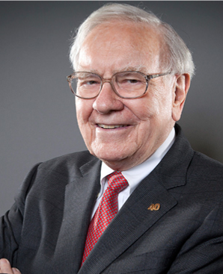

Conclusion
Warren BUFFET
DIRECTEUR GÉNÉRAL DE BERKSHIRE HATHAWAY
Si quelqu’un s’assoit à l’ombre aujourd’hui, c’est parce que quelqu’un a planté un arbre il y a longtemps.

Slide 17
Glossaire 1/2
VOLATILITÉ
La volatilité d’un titre ou d’un fonds est un indicateur de la dispersion de ses rendements par rapport à une moyenne sur une période de temps donnée. La volatilité permet donc de mesurer le risque : plus la volatilité d’un produit est grande, plus fort est le risque associé à ce produit.​​​
OBLIGATIONS DE BONNE QUALITÉ (INVESTMENT GRADE)
Les obligations moins risquées que les titres spéculatifs, dites « Investment Grade » reçoivent une note de Standard & Poor’s et Fitch comprise entre BBB- et AAA et entre Baa3 et Aaa de Moody’s pour les plus solides.
OBLIGATIONS SPÉCULATIVES A HAUT RENDEMENT (high yield)
Les obligations spéculatives à haut rendement dites « High Yield » reçoivent une note de Standards & Poor’s et Fitch allant de D à BB+, de C à Ba1 de Moody’s. Ces obligations sont considérées comme plus risquées et elles offrent, en contrepartie de ce risque, des rendements plus élevés.
ESG
Critères environnementaux, sociaux et de gouvernance.
UNITÉS DE COMPTE (UC)
L’unité de compte est le nom donné aux différents supports d’investissement utilisés dans un contrat d’assurance-vie “multisupport”. Contrairement au fonds en euros qui en constitue l’autre volet, le capital n’est pas libellé en euros mais en parts dont la valeur fluctue en fonction des marchés boursiers.
VALEURS DE CROISSANCE
Une valeur de croissance est une société dont le chiffre d'affaires et les bénéfices croissent plus rapidement que la moyenne du marché.
INFLATION
Situation de hausse généralisée et durable des prix des biens et des services. Cette situation correspond à une baisse du pouvoir d’achat de la monnaie.
DURATION
La duration d'une obligation correspond à un nombre d'années à l'issue duquel la rentabilité d'une obligation n'est plus impactée par une variation des taux d'intérêts. Plus la duration d'une obligation est longue, plus le risque est élevé.
SPREAD DE CRÉDIT
Le spread de crédit désigne la prime de risque, où l'écart entre les rendements des obligations d'entreprises et les emprunts d’Etats de mêmes caractéristiques.

Slide 18
Glossaire 2/2
INDICATEUR DE RISQUE
L’indicateur synthétique de risque permet d’apprécier le niveau de risque du produit par rapport à d’autres produits. Il indique la probabilité que ce produit enregistre des pertes en cas de mouvements sur les marchés ou d’une impossibilité de notre part de vous payer.
LOW TRACKING ERROR
Plus le tracking error est élevé, plus la performance moyenne des investissements est éloignée de l'indice de référence. À l'inverse, un tracking error faible signifie que les investissements ont une forte chance d'avoir une rentabilité proche de l'indice de référence.
La gestion avec un faible tracking error consiste à minimiser la différence entre les performances d'un portefeuille et celles d'un indice de référence. Un faible tracking error indique que le portefeuille suit de très près l'indice de référence, ce qui est souvent recherché dans les stratégies de gestion passive.

Slide 19
Principaux risques 1/2
Risque de gestion discrétionnaire
Le style de gestion discrétionnaire repose sur l'anticipation de l'évolution des différents marchés. Il existe un risque que les fonds ne soient pas investis à tout moment sur les valeurs et les marchés les plus performants.
Risque de perte en capital
Les fonds ne bénéficient d’aucune garantie ni protection. Il se peut donc que le capital initialement investi ne soit pas intégralement restitué ou que la performance diverge de l'indicateur de référence.
Risque actions
Si les actions ou les indices auxquels le portefeuille du fonds est exposé baissent, la valeur liquidative baissera. En raison des mouvements rapides et irréguliers des marchés actions, à la hausse comme à la baisse, les fonds pourront réaliser une performance éloignée de la performance moyenne qui pourrait être constatée sur une période plus longue. L’attention des investisseurs est attirée sur le fait que les fonds investiront sur des valeurs de petites capitalisations cotées. Le cours ou l’évaluation de ces titres peut donner lieu à des écarts importants à la hausse comme à la baisse et leur cession peut requérir des délais.
Risque de taux
En cas de hausse des taux, la valeur des investissements en instruments obligataires ou titres de créance baissera ainsi que la valeur liquidative. Ce risque est mesuré par la sensibilité qui traduit la répercussion qu’une variation de 1% des taux d’intérêt peut avoir sur la valeur liquidative des fonds. A titre d’exemple, pour un fonds ayant une sensibilité de +2, une hausse de 1% des taux d’intérêt entraînera une baisse de 2% de la valeur liquidative du fonds.
Risque de crédit
La valeur liquidative des fonds baissera si celle-ci détient directement ou par le biais d’un Organisme de Placement Collectif détenu une obligation ou un titre de créance d’un émetteur dont la qualité de signature vient à se dégrader ou dont l’émetteur viendrait à ne plus pouvoir payer les coupons ou rembourser le capital.
Risque de change
Etant donné que les fonds peuvent investir dans des titres libellés dans des devises autres que l’euro, l’actionnaire pourra être exposé de manière accessoire à une baisse de la valeur liquidative en cas de variation des taux de change.
Risque de contrepartie
L’actionnaire est exposé à la défaillance d’une contrepartie ou à son incapacité à faire face à ses obligations contractuelles dans le cadre d’une opération de gré à gré, ce qui pourrait entraîner une baisse de la valeur liquidative.
Risque lié à l’investissement dans des titres subordonnés
Il est rappelé qu’une dette est dite subordonnée lorsque son remboursement dépend du remboursement initial des autres créanciers (créanciers privilégiés, créanciers chirographaires). Ainsi, le créancier subordonné sera remboursé après les créanciers ordinaires, mais avant les actionnaires. Le taux d’intérêt de ce type de dette sera supérieur à celui des autres créances. En cas de déclenchement d’une ou plusieurs clause(s) prévue(s) dans la documentation d’émission desdits titres de créance subordonnés et plus généralement en cas d’évènement de crédit affectant l’émetteur concerné, il existe un risque de baisse de la valeur liquidative des fonds. L’utilisation des obligations subordonnées expose notamment les fonds aux risques d’annulation ou de report de coupon (à la discrétion unique de l’émetteur), d’incertitude sur la date de remboursement.

Slide 20
Principaux risques 2/2
Risque lié à l’utilisation des titres spéculatifs (à haut rendement)
Les fonds peuvent détenir des titres spéculatifs (High Yield). Ces titres évalués « spéculatifs » selon l’analyse de l’équipe de gestion ou des agences de notation présentent un risque accru de défaillance, et sont susceptibles de subir des variations de valorisation plus marquées et/ou plus fréquentes, pouvant entraîner une baisse de la valeur liquidative.
Risque lié aux produits dérivés
Dans la mesure où les fonds peuvent investir sur des instruments dérivés et intégrant des dérivés, la valeur liquidative des fonds peut donc être amenée à baisser de manière plus importante que les marchés sur lesquels les fonds sont exposés. Risque lié aux investissements en produits hybrides L’attention des investisseurs est attirée sur l’utilisation indirecte d’obligations convertibles, instruments introduisant un risque actions et une exposition sur la volatilité des actions, de ce fait, la valeur liquidative des fonds pourra baisser en cas de hausse des taux d’intérêts, de détérioration du profil de risque de l’émetteur, de baisse des marchés actions ou de baisse de la valorisation des options de conversion.
Risque en matière de durabilité
Les fonds sont exposés à un risque en matière de durabilité. En cas de survenance d'un évènement ou d'une situation dans le domaine environnemental, social ou de gouvernance, celui-ci pourrait avoir une incidence négative importante, réelle ou potentielle, sur la valeur de l’investissement. Bien que la société de gestion prenne en compte des critères ESG de façon générale dans les processus d’investissement, ceux-ci restent non-contraignants et n'ont pas pour objectif de réduire le risque en matière de durabilité
De manière accessoire, l’investisseur peut être exposé aux risques suivants : ​
Risque de liquidité
Risque lié aux marchés des pays émergents
Pour plus d’informations sur les politiques relatives à l’intégration des risques en matière de durabilité mises en place par la société de gestion ainsi que pour obtenir le détail des risques accessoires, les porteurs sont invités à se rendre sur le site www.ofi-invest-am.com.

Slide 21
Information importante
La communication publicitaire est destinée uniquement aux réseaux UFF.
Les analyses présentées reposent sur des hypothèses et des anticipations d’Ofi Invest Asset Management, faites au moment de la rédaction de la communication qui peuvent être totalement ou partiellement non réalisées sur les marchés. Elles ne constituent pas un engagement de rentabilité et sont susceptibles d’être modifiées.
Cette communication publicitaire ne donne aucune assurance de l'adéquation des produits ou services présentés à la situation ou aux objectifs de l'investisseur et ne constitue pas une recommandation, un conseil ou une offre d'acheter les produits financiers mentionnés. Ofi Invest Asset Management décline toute responsabilité quant à d'éventuels dommages ou pertes résultant de l'utilisation en tout ou partie des éléments y figurant.
Cette communication publicitaire contient des éléments d'information et des données chiffrées qu'Ofi Invest Asset Management considère comme fondés ou exacts au jour de leur établissement. Pour ceux de ces éléments qui proviennent de sources d'information publiques, leur exactitude ne saurait être garantie.
La valeur d'un investissement sur les marchés peut fluctuer à la hausse comme à la baisse, et peut varier en raison des variations des taux de change. En fonction de la situation économique et des risques de marché, aucune garantie n’est donnée sur le fait que les produits ou services présentés puissent atteindre leurs objectifs d’investissement. Les performances passées ne préjugent pas des performances futures.
Cette communication publicitaire est établie par Ofi Invest Asset Management, société de gestion de portefeuille (APE 6630Z) de droit français agréée par l’Autorité des Marchés Financiers (AMF) sous l'agrément n° GP92012 – n° TVA intracommunautaire FR51384940342, Société Anonyme à Conseil d’Administration au capital de 71 957 490 euros, dont le siège social est situé au 22, rue Vernier 75017 Paris, immatriculée au Registre du Commerce et des Sociétés de Paris sous le numéro 384 940 342.
Le Document d'Information Spécifique proposé aux adhérents préalablement à tout investissement et remis à la souscription est à disposition du public sur simple demande auprès de l'UFF et sur le site internet de l'UFF [ou d'Abeille Vie].
FA25/0465/13032026

